Slide 1
РОЗВИТОК ОБЛАСНОЇ МЕРЕЖІ ГРОМАДСЬКО-АКТИВНИХ ШКІЛ
липень 2008 року – листопад 2014 року

Slide 2
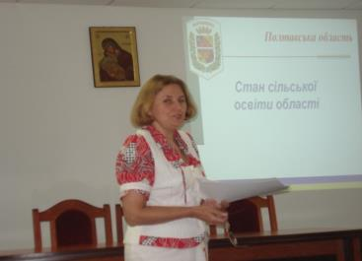
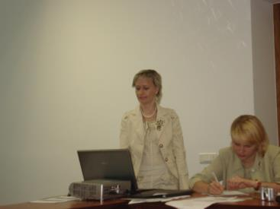
Аналіз проблем сільської освіти Полтавської області Проект БО «Центр освітніх ініціатив», ВФ “Крок за кроком”, м. Львів, 7 – 9 липня 2008 року
Програма “Школа як осередок розвитку громади”

Slide 3
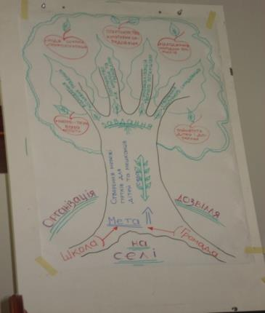
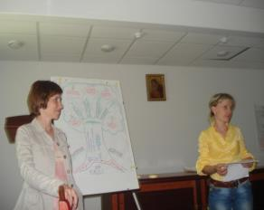
Тема: «Організація дозвілля на селі» Проблема: зайнятість дітей у другій половині дня
Мета: створення мережі гуртків для дітей та мешканців громади
Завдання:
відновлення місцевих традицій;
партнерство між школою та громадою;
самореалізація творчого потенціалу;
створення культурного середовища.
Програма “Школа як осередок розвитку громади”

Slide 4
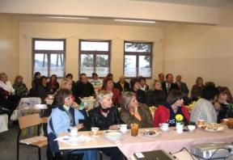
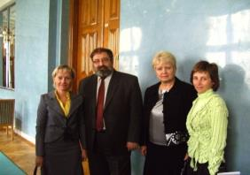
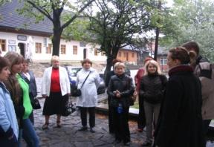
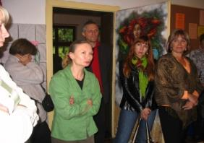
Навчальний візит до Польщі 10-15 вересня 2008 року
Програма “Школа як осередок розвитку громади”

Slide 5
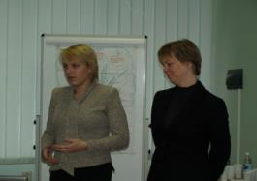
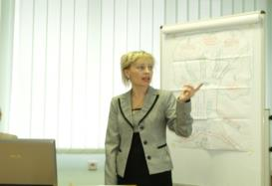
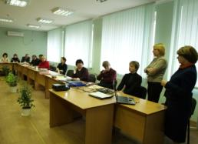
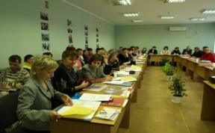
Обласна конференція “Налагодження співпраці для освіти у сільських середовищах” м. Полтава, 20 листопада 2008 року
Програма “Школа як осередок розвитку громади”

Slide 6
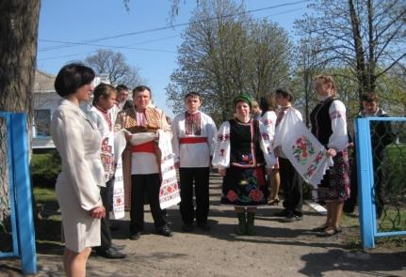
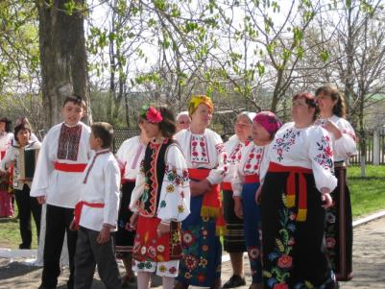
Районний семінар “Проектно-цільовий підхід до управління школою” Абрамівська ЗШО І-ІІ ступенів Машівського району, квітень 2009 року
Програма “Школа як осередок розвитку громади”

Slide 7
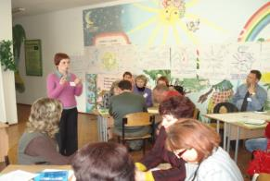
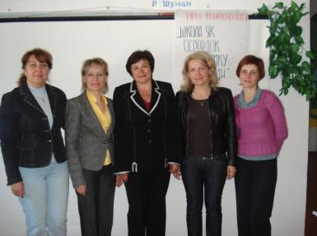
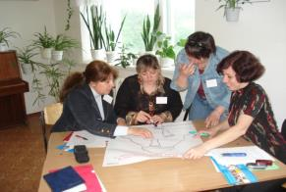
Навчально-практичний тренінг “Створення та розвиток громадсько-активної школи” (Миргородська ЗОШ №1 імені П.Мирного, 13-14 травня 2009 року
Програма “Школа як осередок розвитку громади”

Slide 8
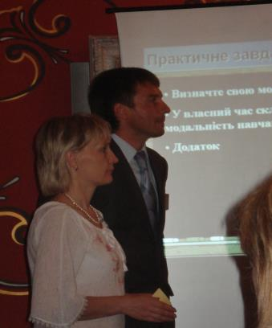
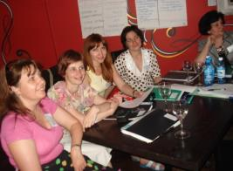
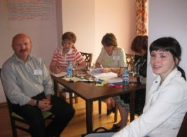
Навчально-практичний тренінг «Організація та розбудова громадсько-активної школи як осередку розвитку громади» м. Трускавець, 09–12 червня 2009 року
Програма “Школа як осередок розвитку громади”

Slide 9
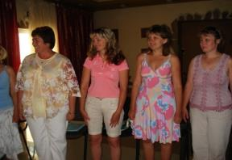
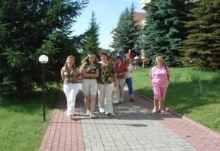
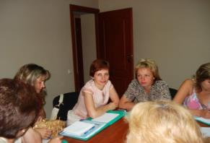
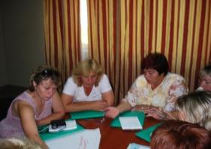
Вчимося писати проекти с. Узлісся Львівської області, 13-17 липня 2009 року
Програма “Школа як осередок розвитку громади”

Slide 10
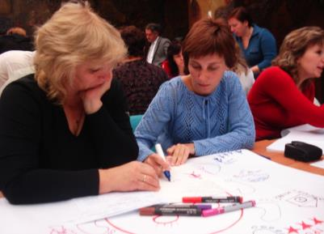
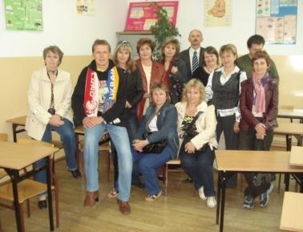
Проект “Самоврядування для сільської освіти” м. Клодава, Польща,18 -27 вересня 2009 року
Програма “Школа як осередок розвитку громади”

Slide 11
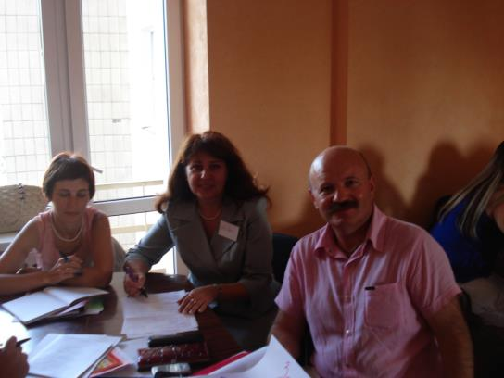
Обласний тренінг “Управління ГАШ” м. Полтава,10 – 11 вересня 2009 року
Програма “Школа як осередок розвитку громади”

Slide 12
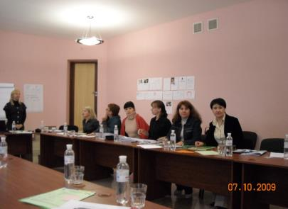
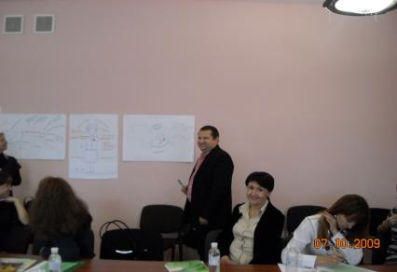
Семінар-тренінг “Міжнародні стандарти якості діяльності ГАШ” м. Львів, 7 – 9 жовтня 2009 року
Програма “Школа як осередок розвитку громади”

Slide 13
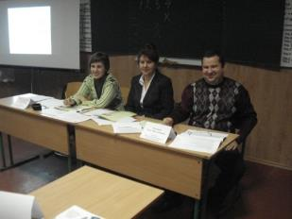
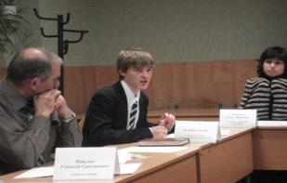
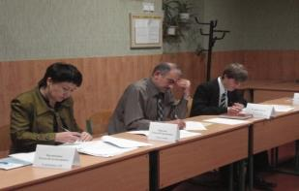
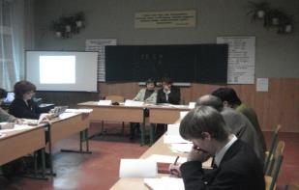
Самооцінювання за міжнародними стандартами якості діяльності ГАШ ЗОШ №18 м.Полтава, 3 грудня 2009 року
Програма “Школа як осередок розвитку громади”

Slide 14
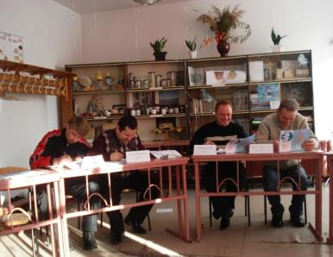
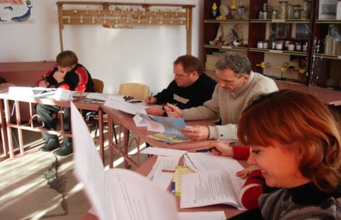
Самооцінювання за міжнародними стандартами якості діяльності ГАШ Дібрівська ЗОШ Миргородського району, 21 грудня 2009 року
Програма “Школа як осередок розвитку громади”

Slide 15
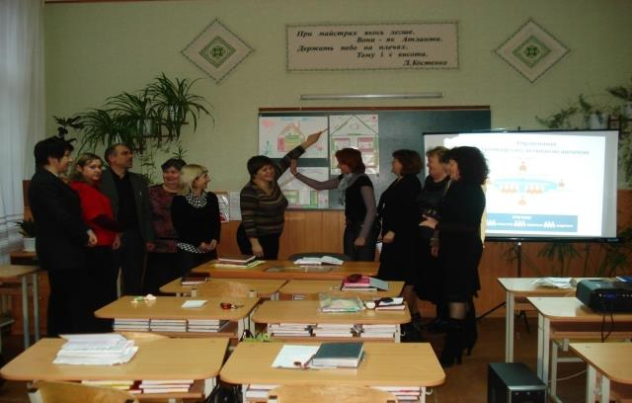
Написання плану дій Полтавська ЗОШ №18, 20 січня 2010 року
Програма “Школа як осередок розвитку громади”

Slide 16
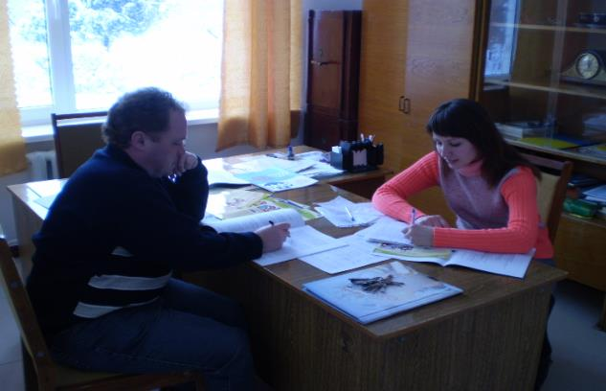
Написання плану дій Дібрівська ЗОШ Миргородського району, 29 січня 2010 року
Програма “Школа як осередок розвитку громади”

Slide 17
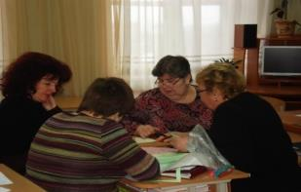
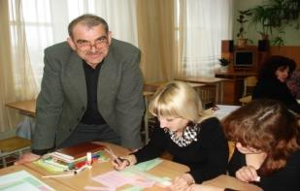
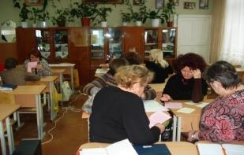
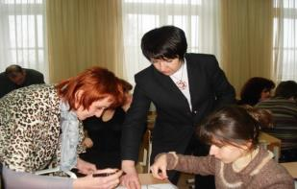
Круглий стіл до Міжнародного дня ГАШ Полтавська ЗОШ №18, 1 березня 2010 року
Програма “Школа як осередок розвитку громади”

Slide 18
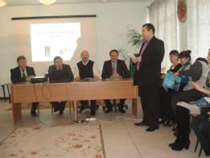
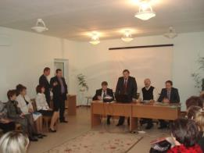
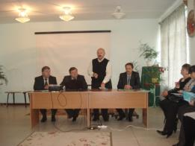
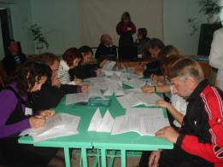
Обласна науково-практична конференція «Українська модель громадсько-активної школи» 27 жовтня 2010 року
Програма “Школа як осередок розвитку громади”

Slide 19
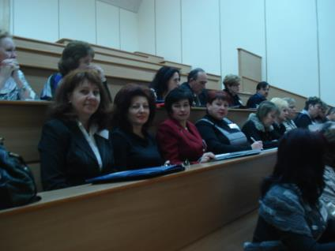
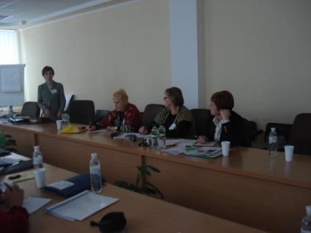
Всеукраїнська конференція “Громадсько-активні школи в Україні: діалог партнерства” м. Київ, 22-23 грудня 2010 року
Програма “Школа як осередок розвитку громади”

Slide 20
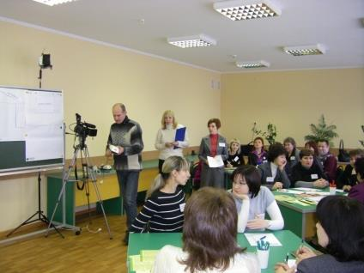
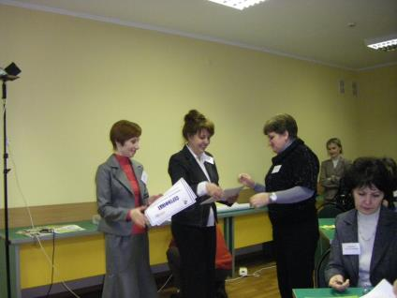
Науково-практичний семінар «Громадсько-активна школа як інноваційна модель освітнього закладу» 25 січня 2011 року

Slide 21
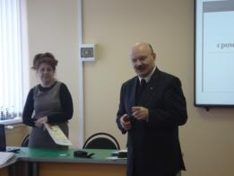



Обласний науково-практичний семінар «Моделювання успішної роботи громадсько-активних шкіл» м. Полтава, 9 лютого 2011 року,
Програма “Школа як осередок розвитку громади”

Slide 22




Обласний колоквіум “Евалюація діяльності ГАШ” Терешківська ЗОШ Полтавського району, 25 квітня 2011 року
Програма “Школа як осередок розвитку громади”

Slide 23




Обласний науково-практичний семінар “Громадсько-активна школа як освітній заклад майбутнього” м. Полтава 28 лютого 2012 року
Програма “Школа як осередок розвитку громади”

Slide 24




Науково-практичний семінар “ГАШ як інноваційна модель навчального закладу” Штомпелівська ЗОШ Хорольського району, 28 жовтня 2011 року
Програма “Школа як осередок розвитку громади”

Slide 25

Обласний науково-практичний семінар «Громадсько-активна школа як освітній заклад майбутнього» м. Полтава, 28 лютого 2012 року
Програма “Школа як осередок розвитку громади”

Slide 26




Науково-практичний семінар «Громадсько-активна школа – гарант розбудови демократичного суспільства» Гадяцький район, 18 вересня 2012 року
Програма “Школа як осередок розвитку громади”

Slide 27




Науково-практичний семінар «Громадсько-активна школа – гарант розбудови демократичного суспільства» Гребінківський район, 9 жовтня 2012 року
Програма “Школа як осередок розвитку громади”

Slide 28



Семінар-практикум “Інноваційний розвиток творчої особистості керівника, вчителя та учня: досвід і практика” Селещинська ЗОШ Машівського району, 17 жовтня 2012 року
Програма “Школа як осередок розвитку громади”

Slide 29


Семінар-практикум “Модель виховної системи навчального закладу” Жовтневий НВК Решетилівського району, 20 листопада 2012 року
Програма “Школа як осередок розвитку громади”

Slide 30




Практичне заняття “Впровадження громадсько-активної моделі управління школою” Калашниківський НВК Полтавського району, 19 грудня 2012 року
Програма “Школа як осередок розвитку громади”

Slide 31




Обласний науково-практичний семінар “Розбудова громадсько-активної школи” ЗОШ №18, 10 квітня 2013 року
Програма “Школа як осередок розвитку громади”

Slide 32


Міжрайонний семінар “Розбудова громадсько-активної школи” Штомпелівська ЗОШ Хорольського району, 29 жовтня 2013 року
Програма “Школа як осередок розвитку громади”

Slide 33


Міжнародна конференція «10 років упровадження програми «Школа як осередок розвитку громади в Україні»: знання, практика, досвід» 25-26 листопада 2013 року
Програма “Школа як осередок розвитку громади”

Slide 34




Круглий стіл «Міжнародні стандарти якості діяльності: люди, ідеї, досягнення» 29 листопада 2013 року
Програма “Школа як осередок розвитку громади”

Slide 35


Круглий стіл «Написання програми розвитку» СНВК № 26, 22 січня 2014 року
Програма “Школа як осередок розвитку громади”

Slide 36


Обласний колоквіум «Професійний діалог: досвід та перспективи розвитку ГАШ» Дібрівська ЗОШ Миргородського району, 29 квітня 2014 року
Програма “Школа як осередок розвитку громади”

Slide 37

Настановне заняття «Розбудова школи як громадсько-активної» Андріївська спеціальна загальноосвітня школа-інтернат, 13 травня 2014 року
Програма “Школа як осередок розвитку громади”

Slide 38


Обласна науково-практична конференція «Стратегія розвитку громадсько-активної школи: на шляху до регіональної взаємодії і партнерства» 16-17 жовтня 2014 року
Програма “Школа як осередок розвитку громади”

Slide 39

Обмін досвідом “Миргород-Київ” Миргородська ЗОШ №1 ім. П. Мирного , 20-21 жовтня 2014 року
Програма “Школа як осередок розвитку громади”

Slide 40





Видання
Програма “Школа як осередок розвитку громади”

Slide 41
Діяльність ГАШ стимулює зростання громадянської активності населення, розвитку й саморозвитку громад
Програма “Школа як осередок розвитку громади”

Slide 42
Не дивіться на Україну, як на землю своїх батьків. Дивіться на неї, як на землю своїх дітей. І тоді прийдуть зміни…
Святослав Вакарчук
Програма “Школа як осередок розвитку громади”

